Slide 1
Tätigkeiten mit Druckgasflaschen im Labor
Sicherheitskurzgespräche (SKG 004)

Slide 2
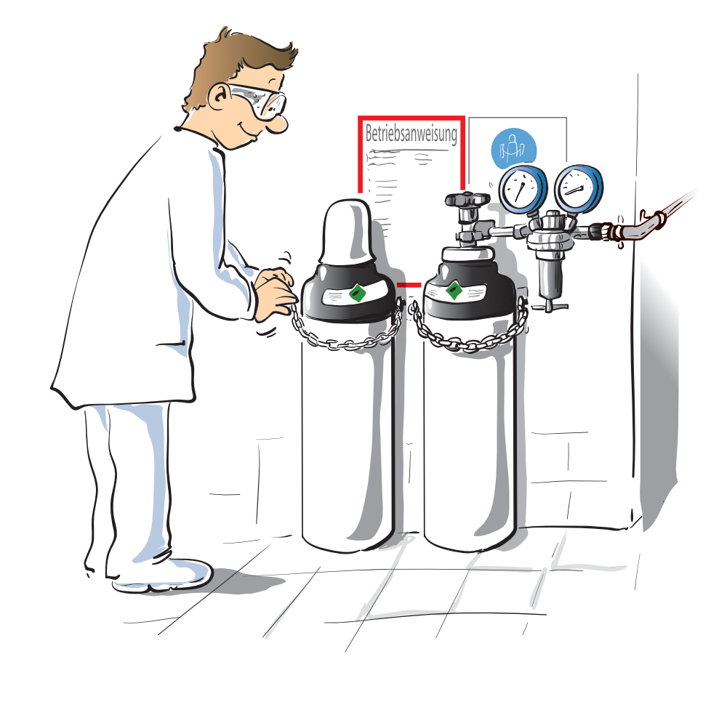
Tätigkeiten mit Druckgasflaschen sachgerecht vorbereiten
Lektion 1
Wichtige Regeln beachten:
› Unterwiesene Personen
› Betriebsanweisungen
› Armaturen sorgfältig auswählen und handhaben
› Gegen Umfallen sichern

Slide 3
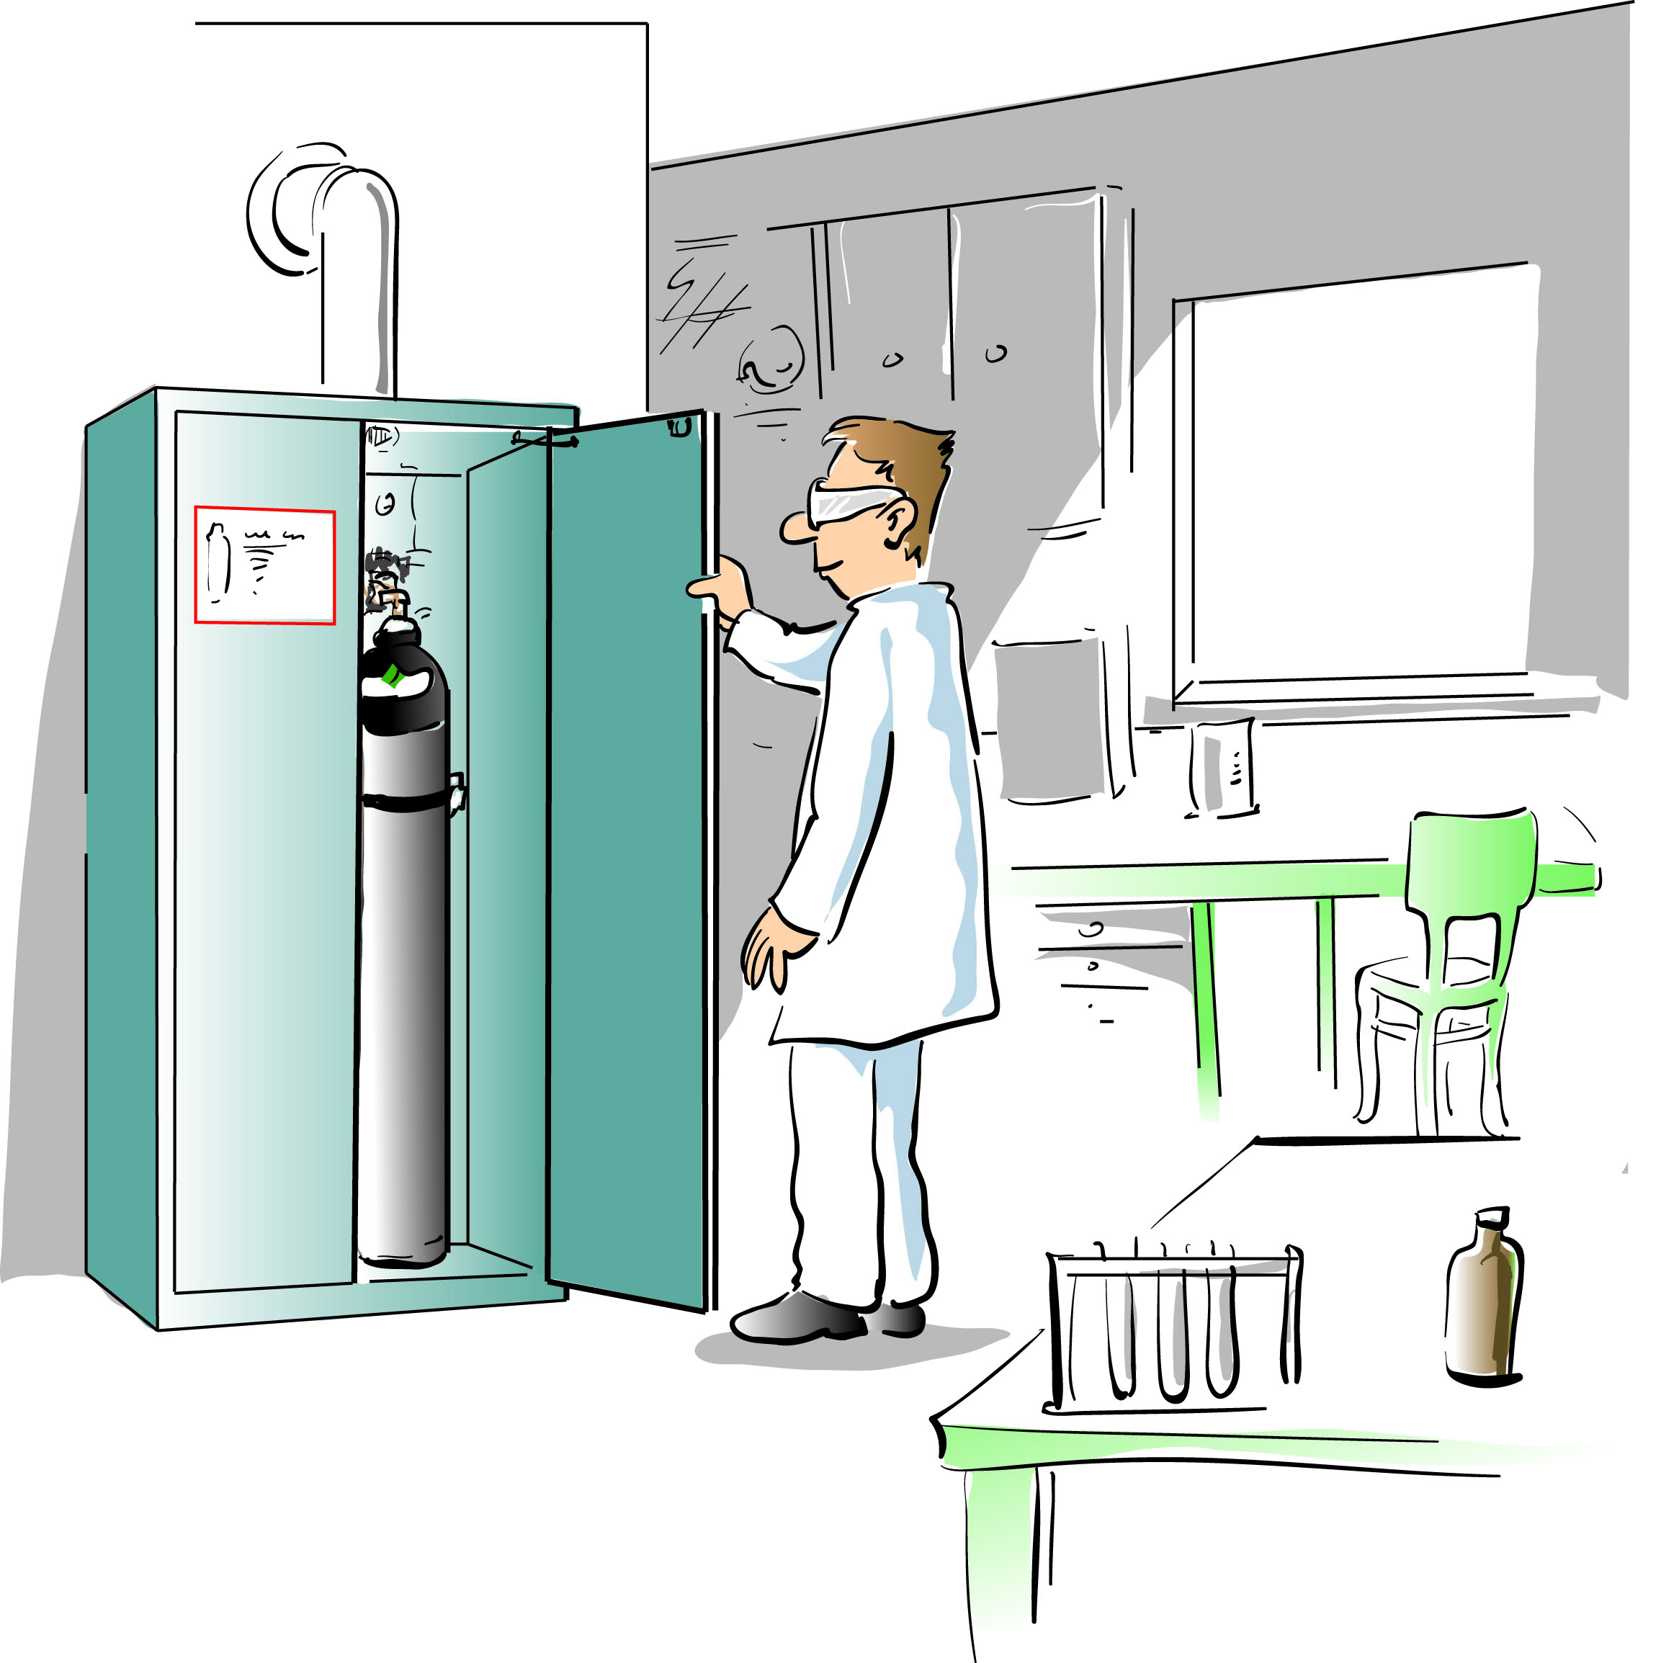
Lagerung und Anwendung im Labor
Lektion 2
Wichtige Regeln beachten:
› Geeigneter Sicherheitsschrank
› Schutz vor gefährlicher
Erwärmung (≥ 50°C)
› Gasart unbedingt beachten
› Nur mit Druckminderer arbeiten › Kennzeichnung von Räumen
mit Druckgasflaschen

Slide 4
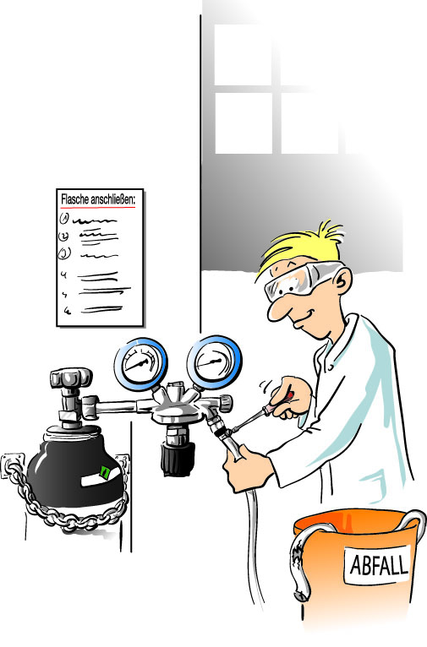
Wechsel/Anschluss von Druckgasflaschen
Lektion 3
Dabei beachten:
› Auf richtige Gasart achten
› Gasespezifische Leitungen und
Druckminderer verwenden
› Auf Schadensfreiheit achten
› Reihenfolge der Arbeitsschritte wichtig
› Kennzeichnungen nicht verändern
oder beseitigen
› Dichtheit der Anschlüsse prüfen

Slide 5
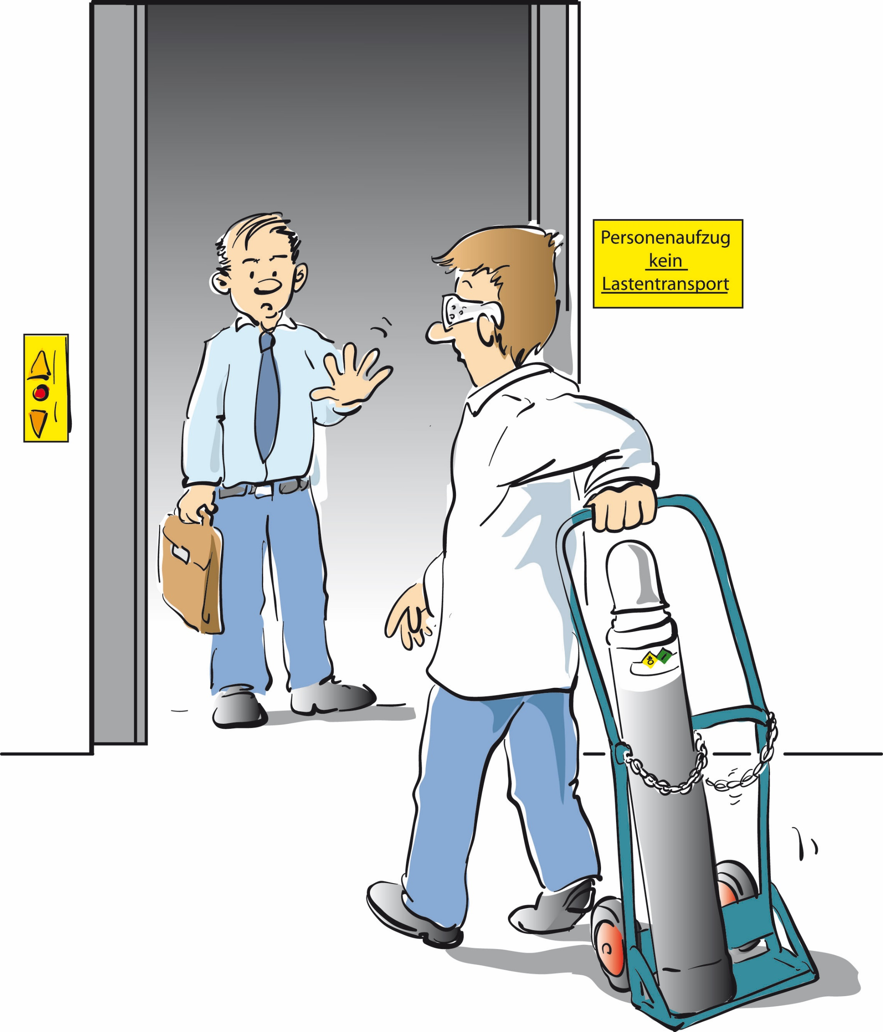
Transport ohne Risiko
Lektion 4
Gefährdungen vermeiden:
› Geeignete Transportmittel
sachgerecht verwenden
› Ventilschutz
› Vollständige Kennzeichnung
› Nicht gemeinsam mit Personen
im Aufzug
› Ventilschutz kein Anschlagpunkt

Slide 6
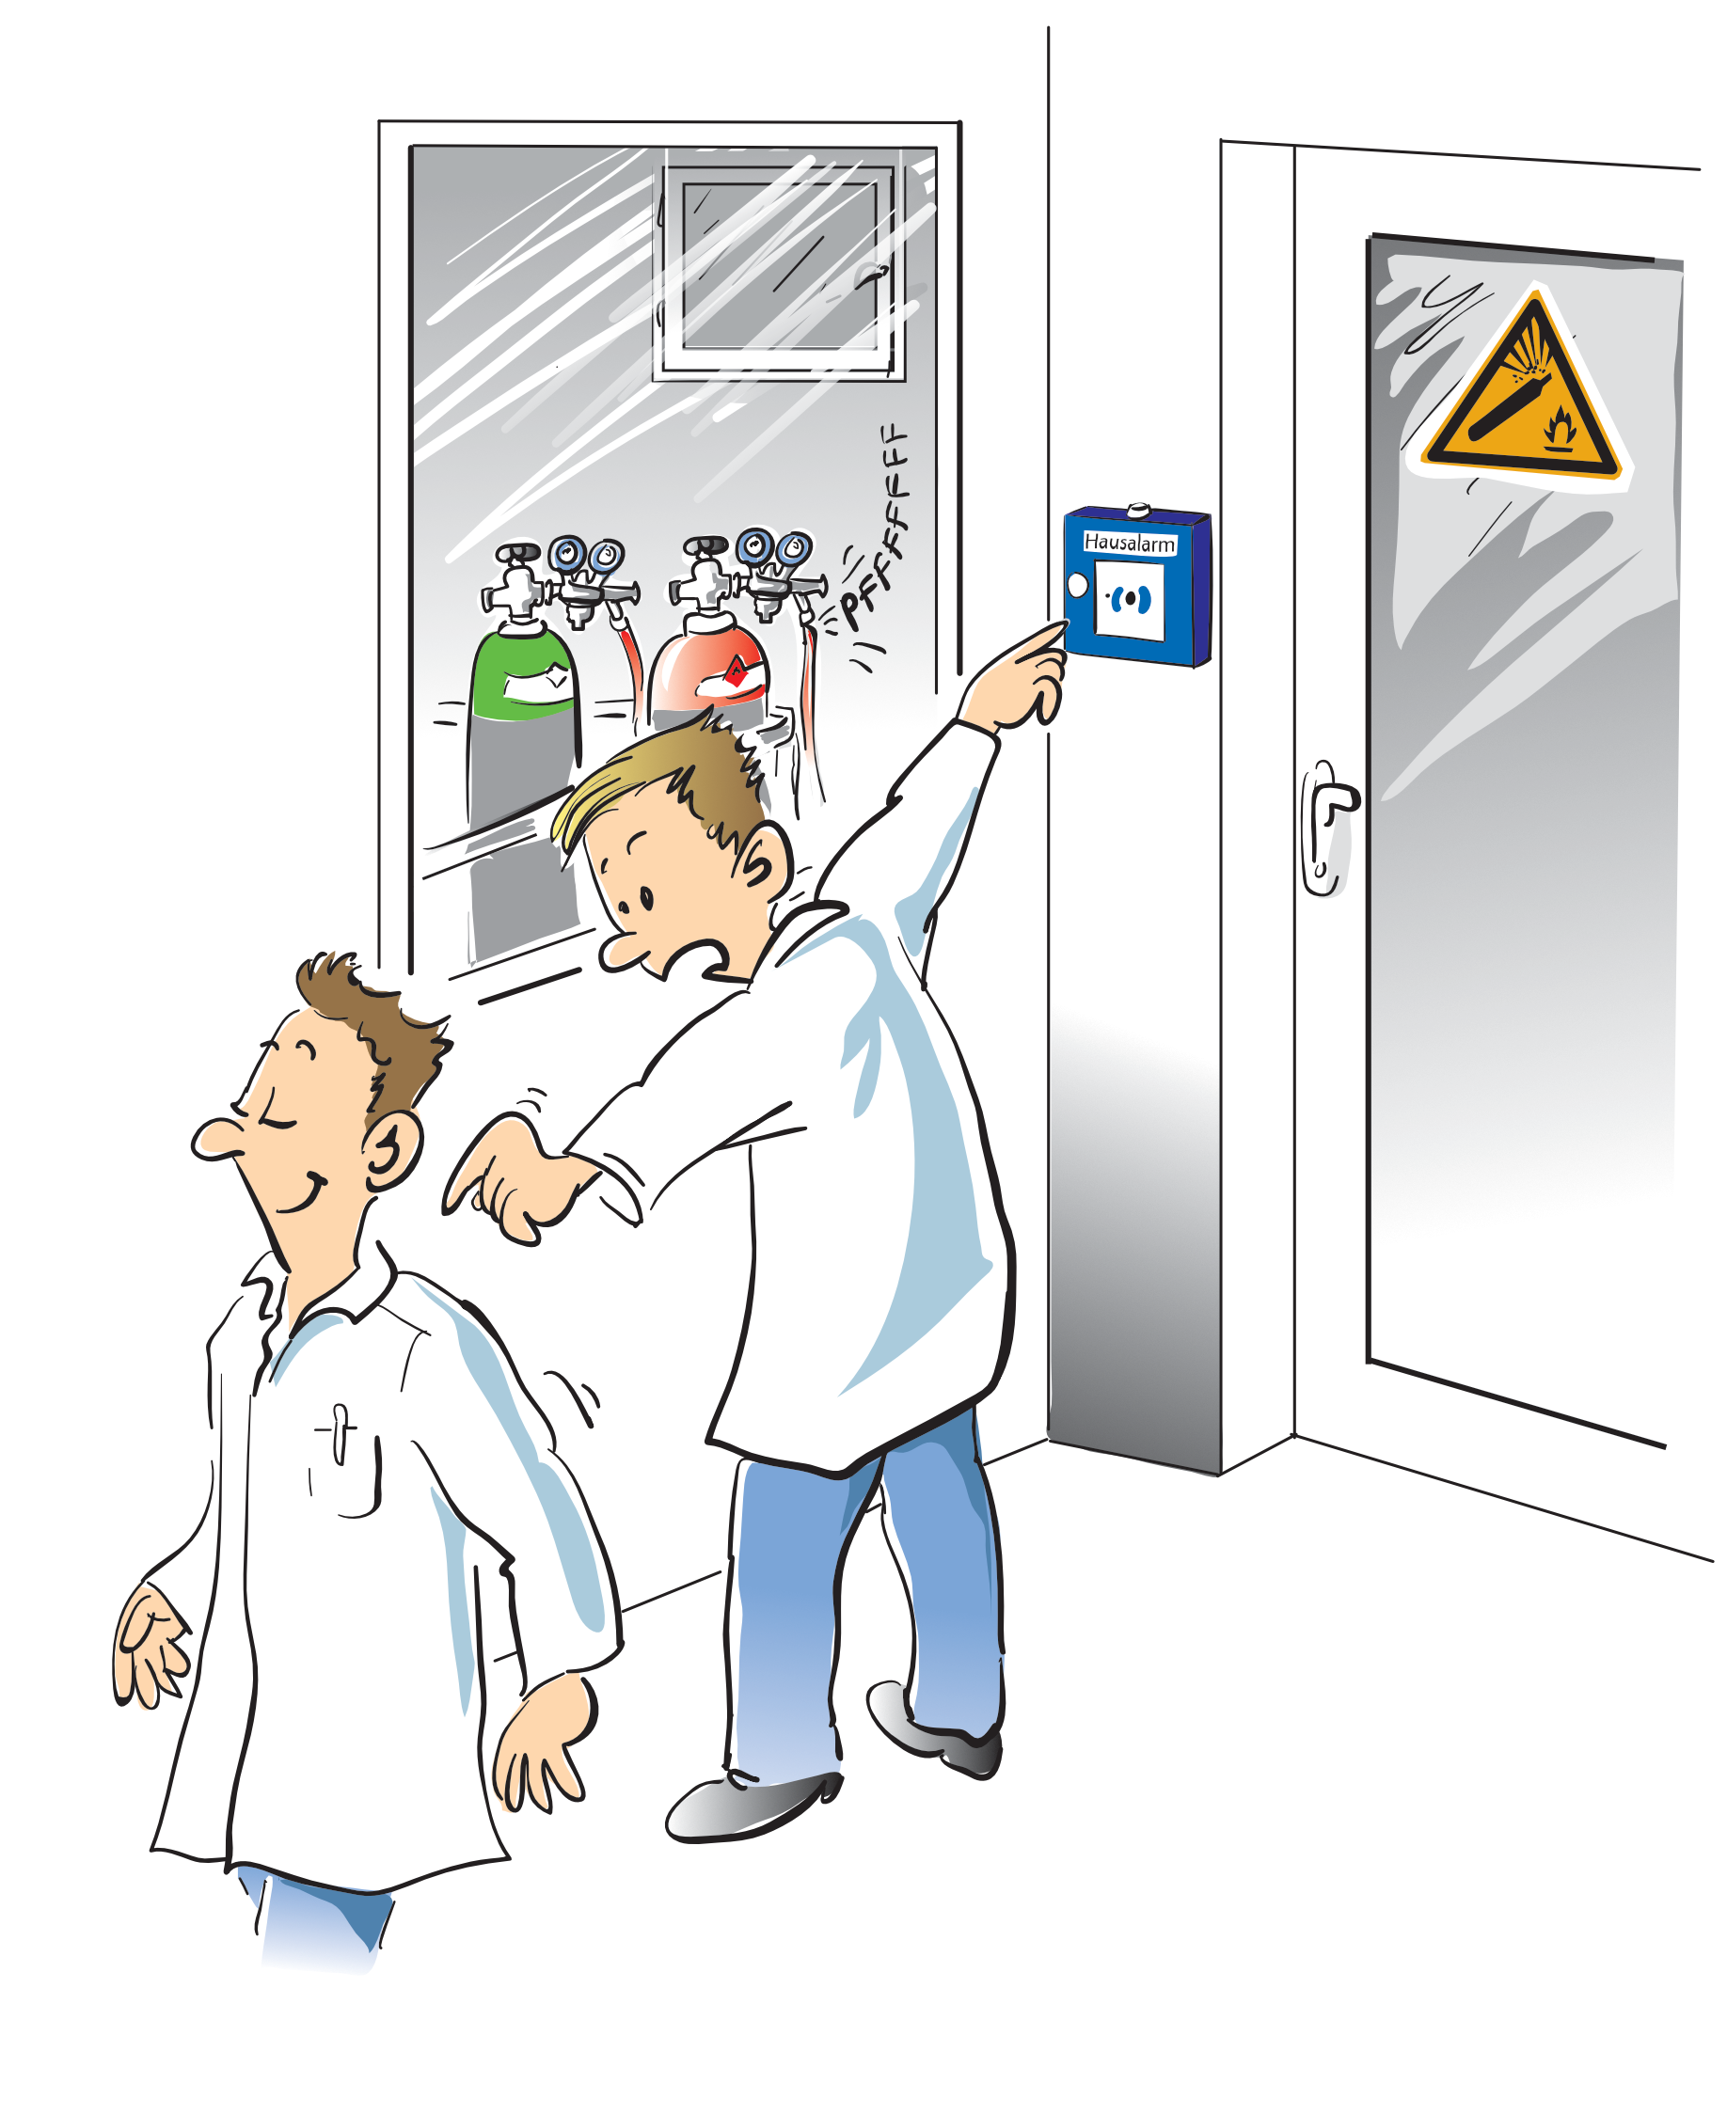
Notfälle beherrschen
Lektion 5
› Selbstschutz
› Flaschenventile schließen
› Bei Unklarheit über die Gasart hohe
Gefährdung unterstellen
› Anwesende warnen, Notruf auslösen,
Bereich absperren
› Bei Beschädigungen oder Manipulationen
an Druckgasflaschen diese nicht verwenden

Slide 7
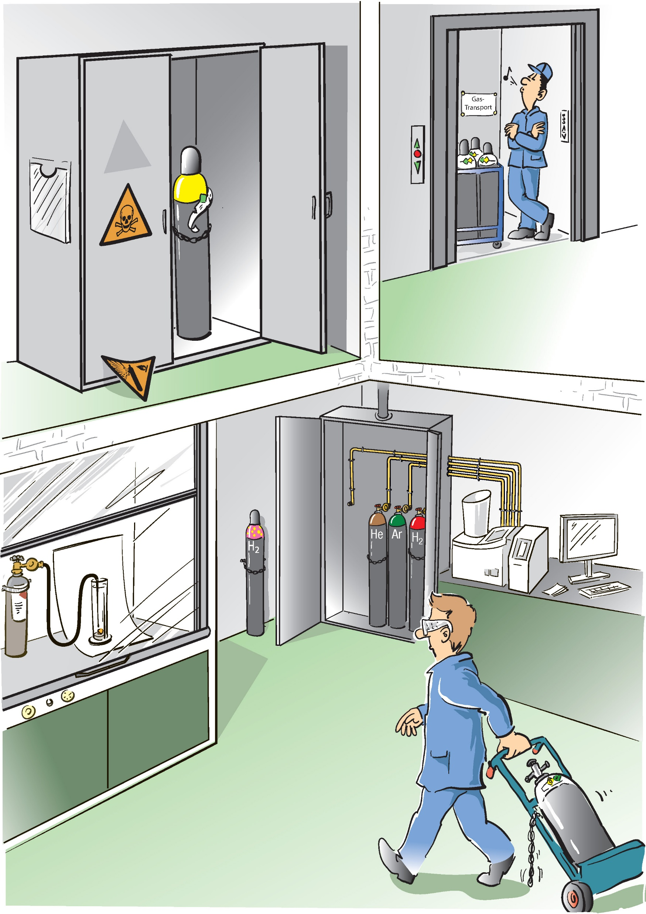
Finden Sie die 9 Fehler

Slide 8
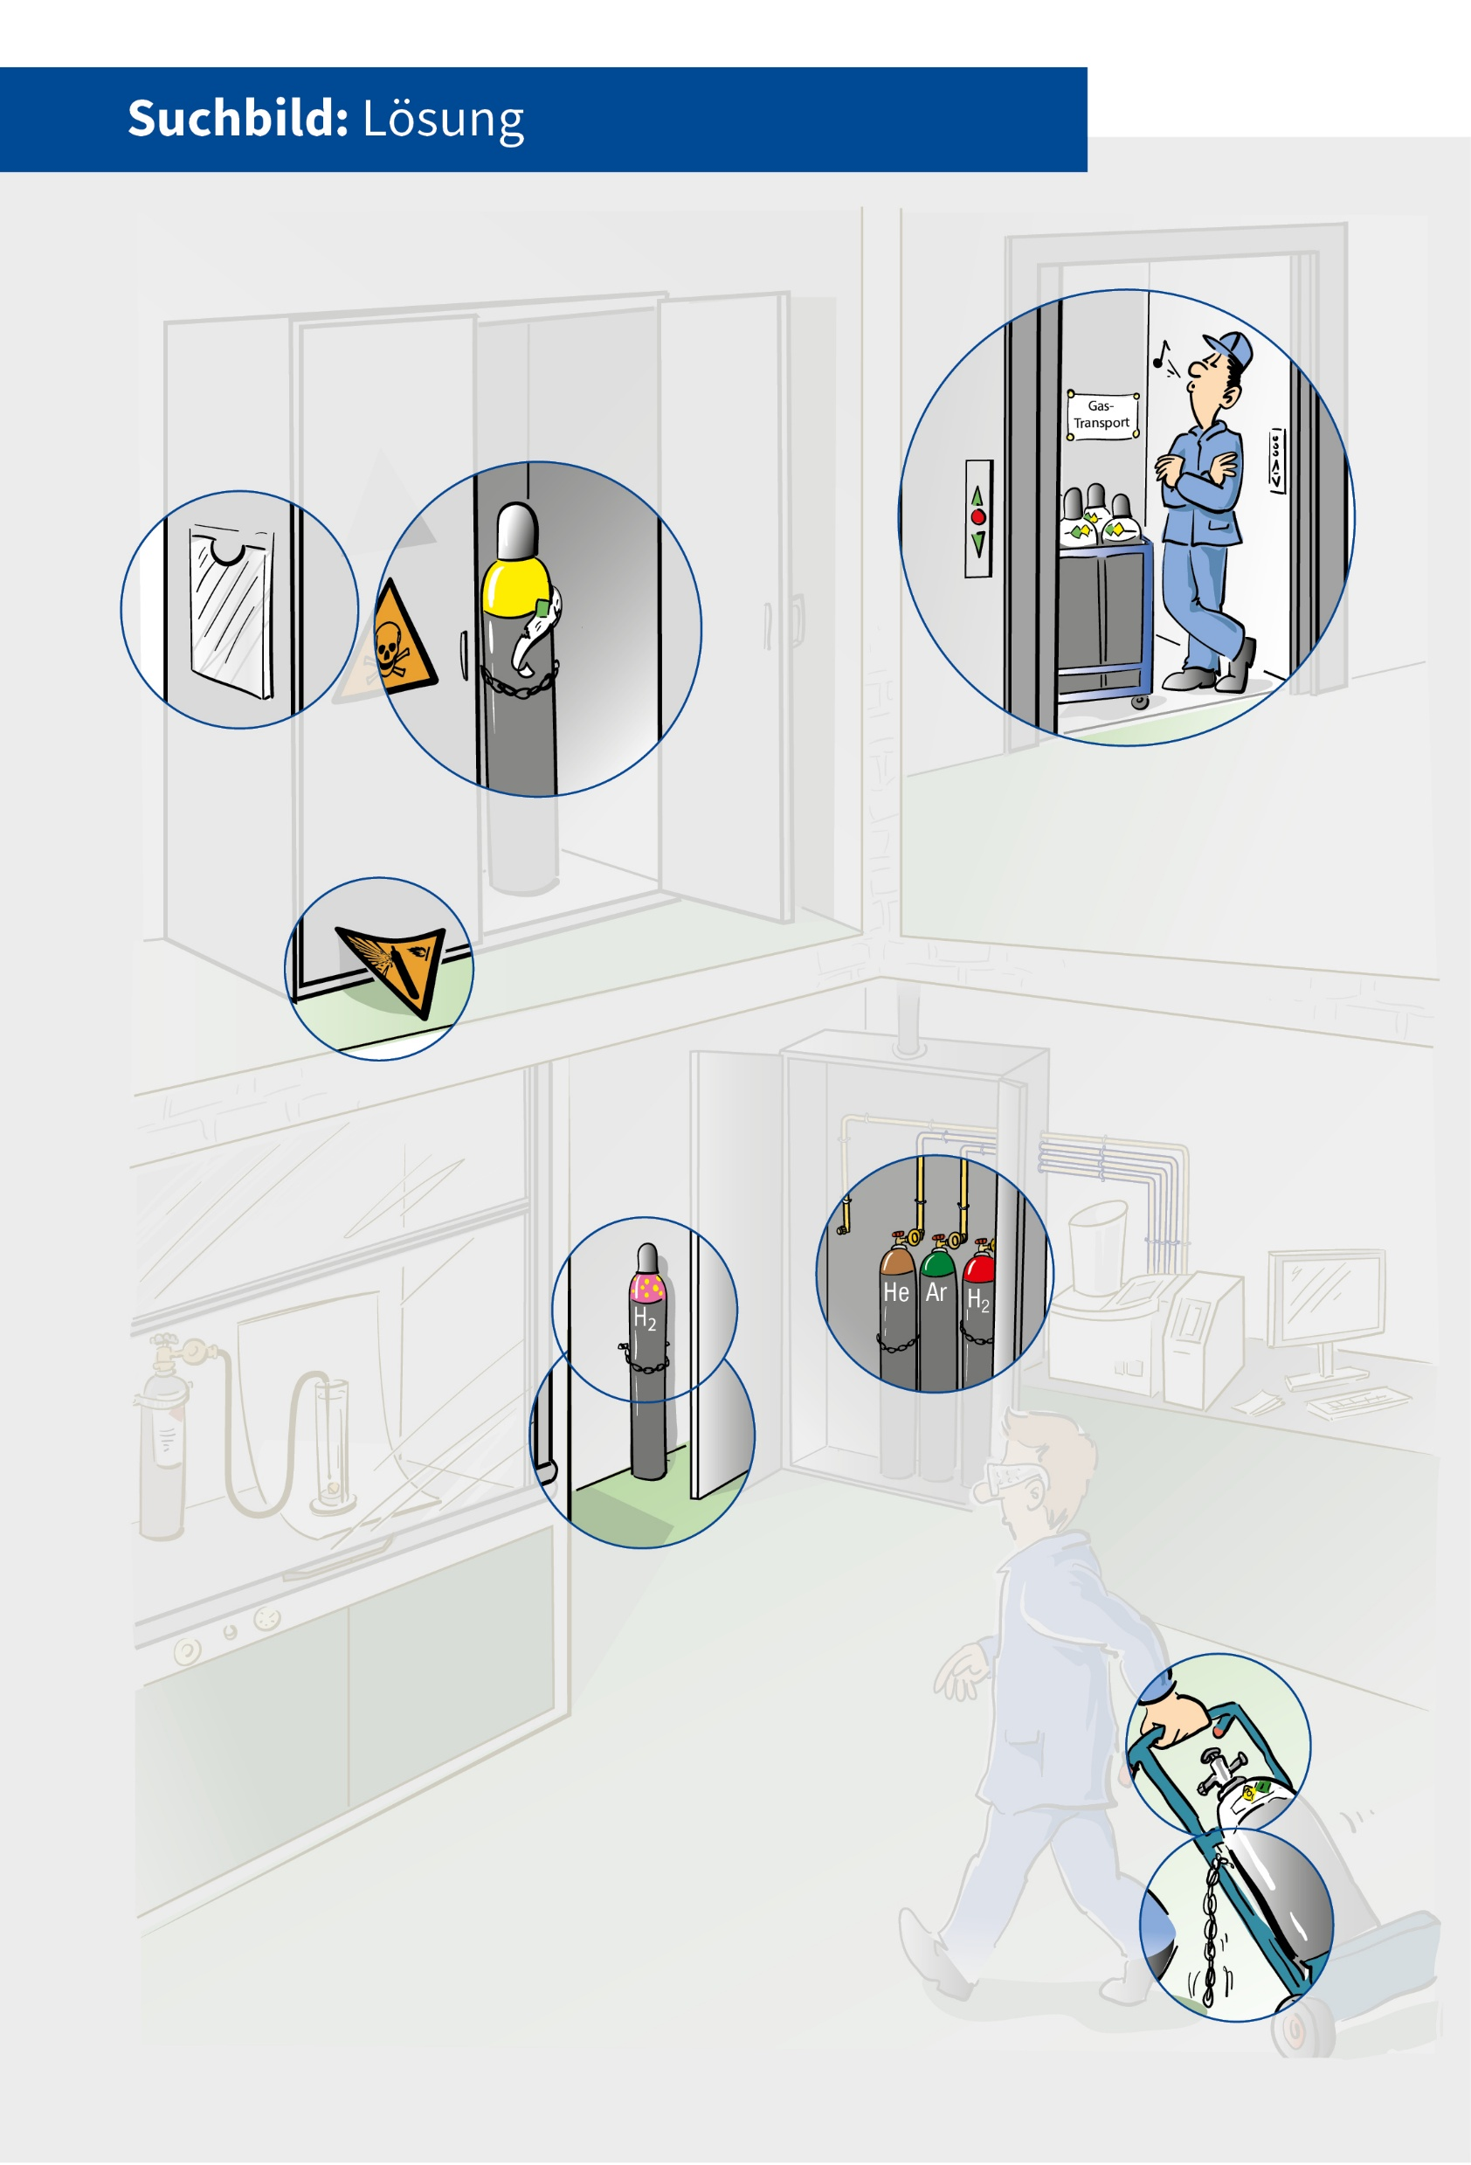
Fehlerübersicht

Slide 9
Fehler 1
Druckgasflasche kennzeichnen.

Slide 10
Fehler 2
Betriebsanweisung anbringen.

Slide 11
Fehler 3
Warnkennzeichen für Druckgasflaschen wieder anbringen.

Slide 12
Fehler 4
Druckgasflaschen im Aufzug nicht zusammen mit Personen transportieren.

Slide 13
Fehler 5
Wasserstoff-Druckgasflasche hat falsche Farbkennzeichnung.

Slide 14
Fehler 6
Ersatzflasche im Sicherheitsschrank lagern.

Slide 15
Fehler 7
Druckgasflasche gegen Umfallen sichern.

Slide 16
Fehler 8
Transport nur mit aufgeschraubter Ventilkappe.

Slide 17
Fehler 9
Druckgasflasche sichern.

Slide 18
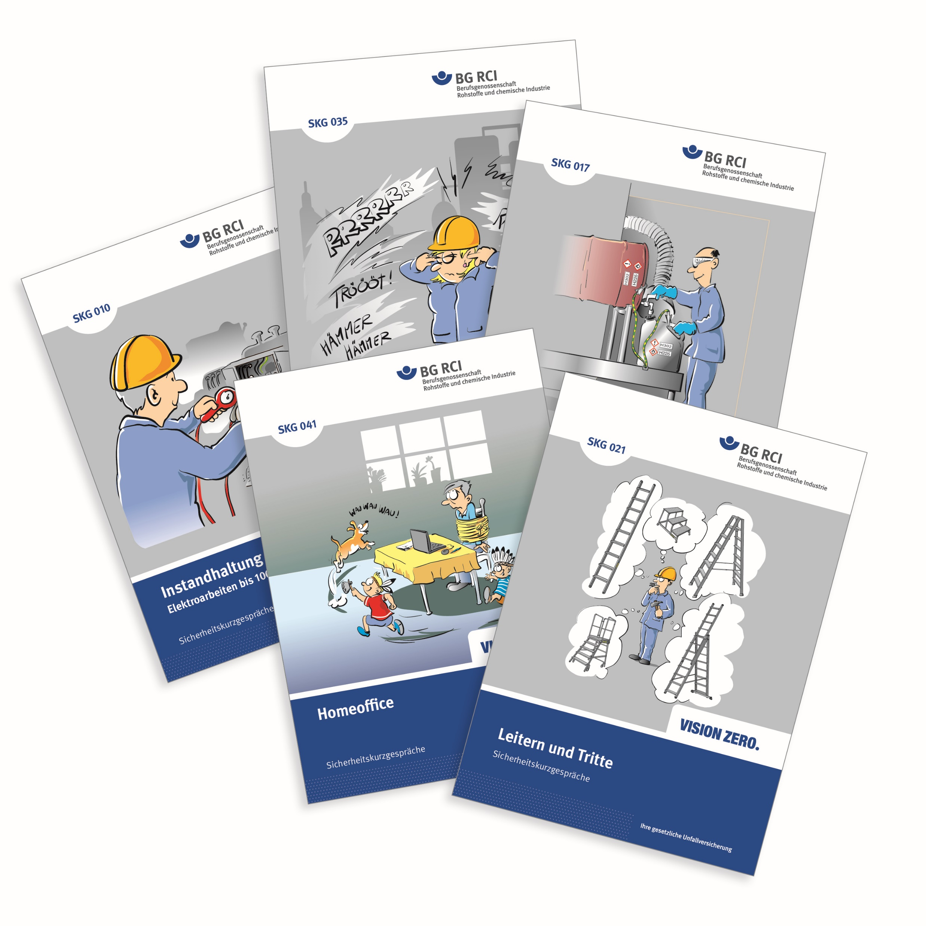
Weitere Sicherheitskurzgespräche
Die Reihe der Sicherheitskurzgespräche wird ständig um neue Themen ergänzt.
In den Druckfassungen finden Sie zu den einzelnen Lektionen weitere ausführliche Hinweise und Erläuterungen für Unterweisende.
Einen Überblick über die derzeit verfügbaren Themen erhalten Sie im Mediencenter der BG RCI.
mediencenter.bgrci.de

